Slide 1
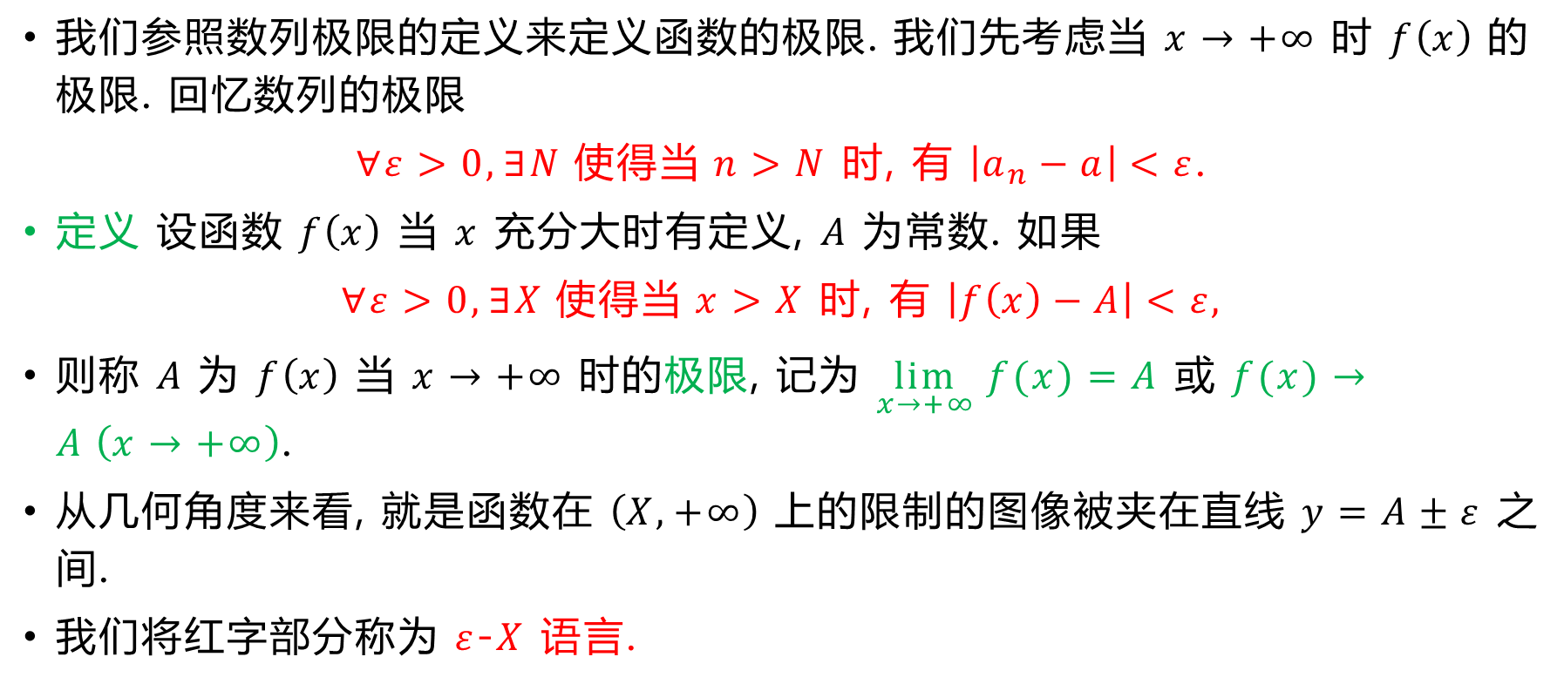
2.2 函数的极限
我们参照数列极限的定义来定义函数的极限. 我们先考虑当 $x→+∞$ 时 $f\left(x\right)$ 的极限. 回忆数列的极限
$∀ε>0, ∃N$ 使得当 $n>N$ 时, 有 $\left|a_{n}−a\right|<ε$.
定义 设函数 $f\left(x\right)$ 当 $x$ 充分大时有定义, $A$ 为常数. 如果
$∀ε>0, ∃X$ 使得当 $x>X$ 时, 有 $\left|f\left(x\right)−A\right|<ε,$
则称 $A$ 为 $f\left(x\right)$ 当 $x→+∞$ 时的极限, 记为 $\lim_{x→+∞} f(x)=A$ 或 $f(x)→A \left(x→+∞\right)$.
从几何角度来看, 就是函数在 $\left(X,+∞\right)$ 上的限制的图像被夹在直线 $y=A±ε$ 之间.
我们将红字部分称为 $ε$-$X$ 语言.

Slide 2
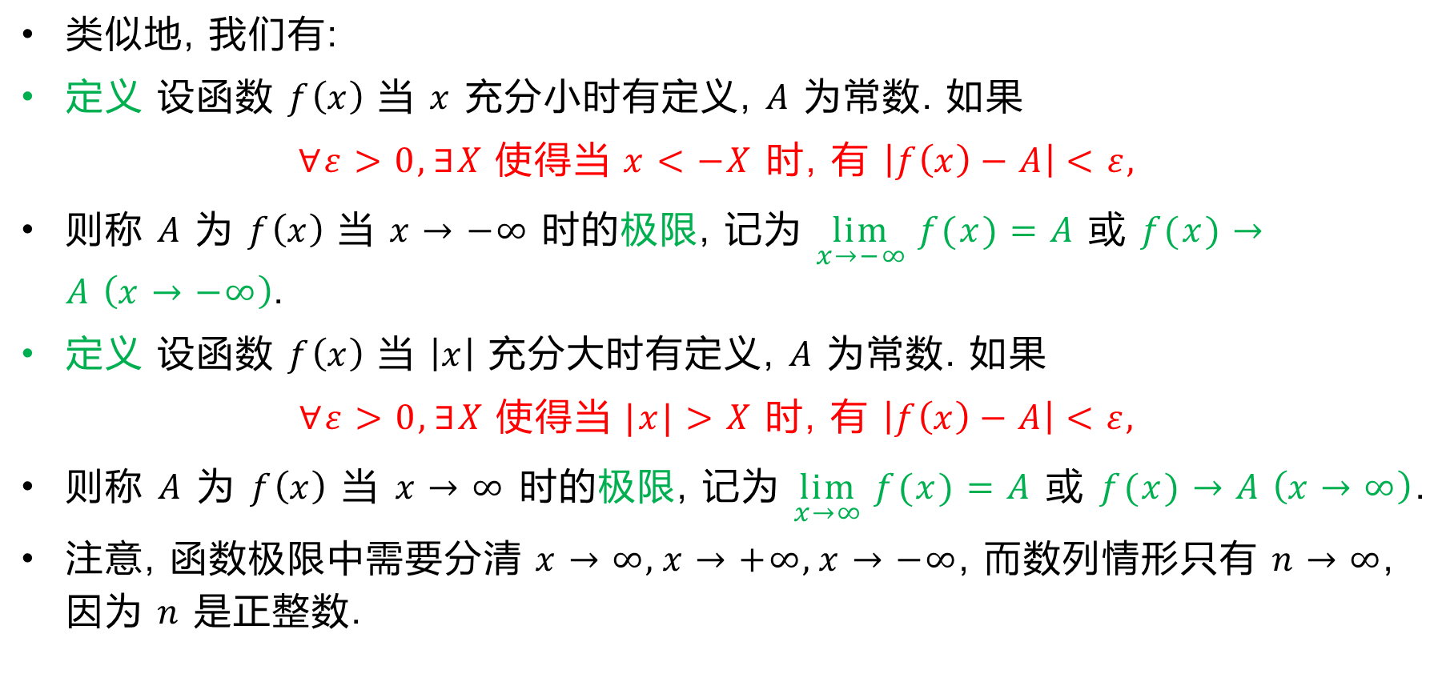
类似地, 我们有:
定义 设函数 $f\left(x\right)$ 当 $x$ 充分小时有定义, $A$ 为常数. 如果
$∀ε>0, ∃X$ 使得当 $x<−X$ 时, 有 $\left|f\left(x\right)−A\right|<ε,$
则称 $A$ 为 $f\left(x\right)$ 当 $x→−∞$ 时的极限, 记为 $\lim_{x→−∞} f(x)=A$ 或 $f(x)→A \left(x→−∞\right)$.
定义 设函数 $f\left(x\right)$ 当 $\left|x\right|$ 充分大时有定义, $A$ 为常数. 如果
$∀ε>0, ∃X$ 使得当 $|x|>X$ 时, 有 $\left|f\left(x\right)−A\right|<ε,$
则称 $A$ 为 $f\left(x\right)$ 当 $x→∞$ 时的极限, 记为 $\lim_{x→∞} f(x)=A$ 或 $f(x)→A \left(x→∞\right)$.
注意, 函数极限中需要分清 $x→∞,x→+∞,x→−∞$, 而数列情形只有 $n→∞$, 因为 $n$ 是正整数.

Slide 3
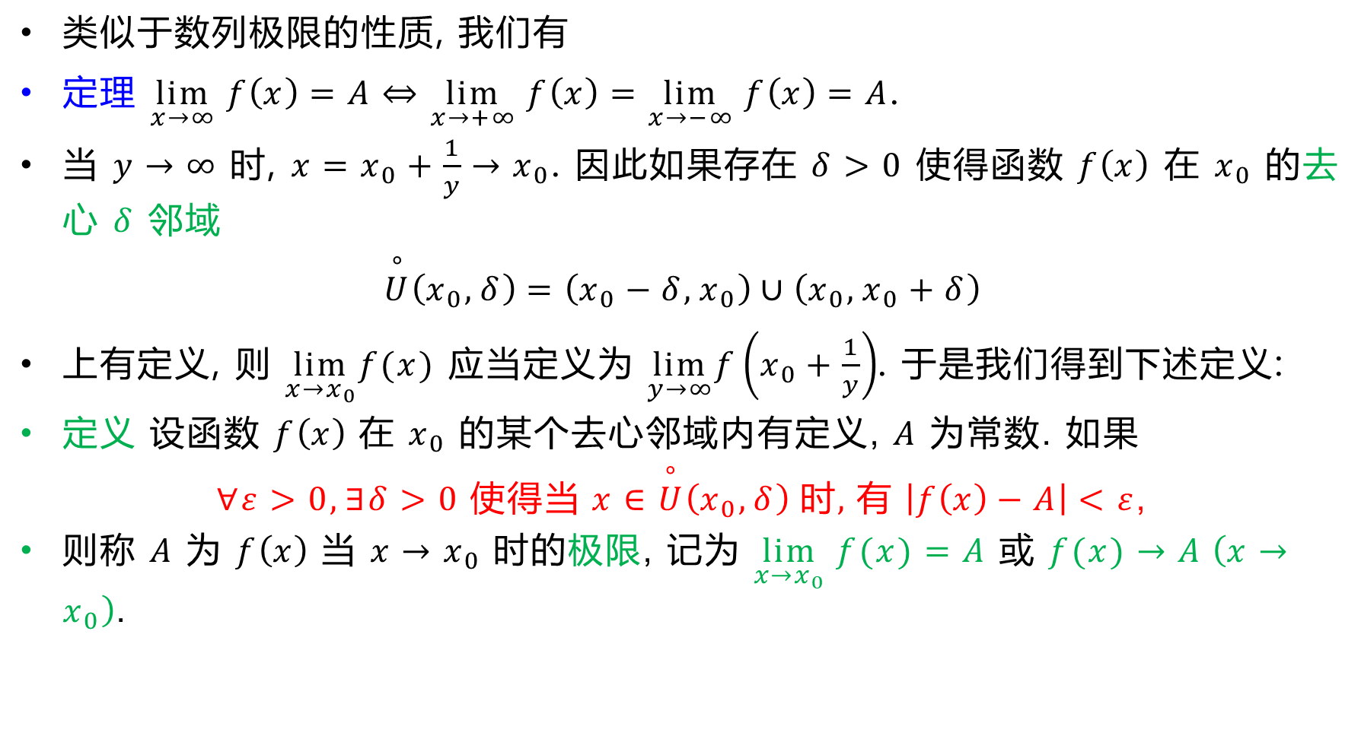
类似于数列极限的性质, 我们有
定理 $\lim_{x→∞} f\left(x\right)=A⇔\lim_{x→+∞} f\left(x\right)=\lim_{x→−∞} f\left(x\right)=A$.
当 $y→∞$ 时, $x=x_{0}+\frac{1}{y}→x_{0}$. 因此如果存在 $δ>0$ 使得函数 $f\left(x\right)$ 在 $x_{0}$ 的去心 $δ$ 邻域
$$\overset{∘}{U}\left(x_{0},δ\right)=\left(x_{0}−δ,x_{0}\right)∪\left(x_{0},x_{0}+δ\right)$$
上有定义, 则 $\lim_{x→x_{0}}f(x)$ 应当定义为 $\lim_{y→∞}f\left(x_{0}+\frac{1}{y}\right)$. 于是我们得到下述定义:
定义 设函数 $f\left(x\right)$ 在 $x_{0}$ 的某个去心邻域内有定义, $A$ 为常数. 如果
$∀ε>0,∃δ>0$ 使得当 $x∈\overset{∘}{U}\left(x_{0},δ\right)$ 时, 有 $\left|f\left(x\right)−A\right|<ε$,
则称 $A$ 为 $f\left(x\right)$ 当 $x→x_{0}$ 时的极限, 记为 $\lim_{x→x_{0}} f(x)=A$ 或 $f(x)→A \left(x→x_{0}\right)$.

Slide 4
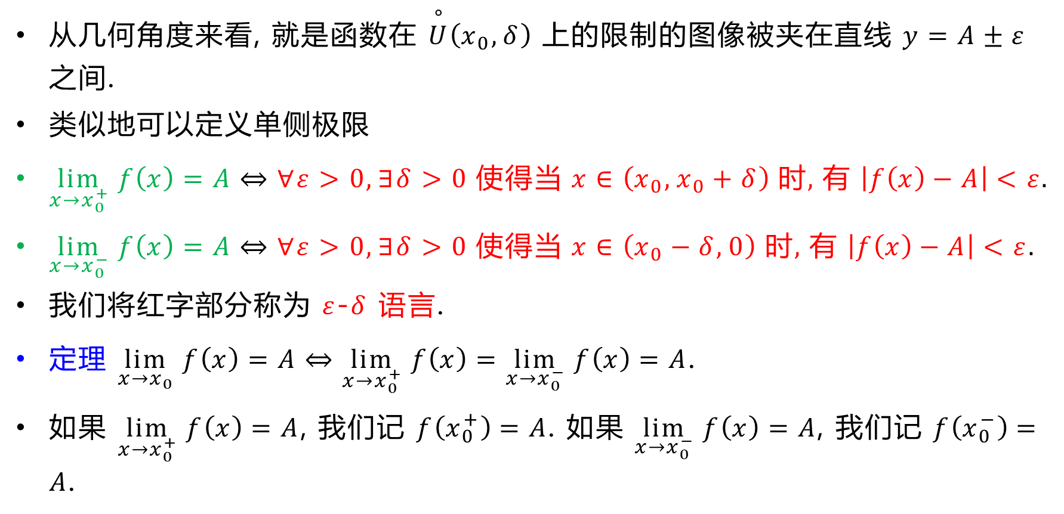
从几何角度来看, 就是函数在 $\overset{∘}{U}\left(x_{0},δ\right)$ 上的限制的图像被夹在直线 $y=A±ε$ 之间.
类似地可以定义单侧极限
$\lim_{x→x_{0}^{+}} f\left(x\right)=A⇔∀ε>0,∃δ>0$ 使得当 $x∈\left(x_{0},x_{0}+δ\right)$ 时, 有 $\left|f\left(x\right)−A\right|<ε.$
$\lim_{x→x_{0}^{−}} f\left(x\right)=A⇔∀ε>0,∃δ>0$ 使得当 $x∈\left(x_{0}−δ,0\right)$ 时, 有 $\left|f\left(x\right)−A\right|<ε.$
我们将红字部分称为 $ε$-$δ$ 语言.
定理 $\lim_{x→x_{0}} f\left(x\right)=A⇔\lim_{x→x_{0}^{+}} f\left(x\right)=\lim_{x→x_{0}^{−}} f\left(x\right)=A$.
如果 $\lim_{x→x_{0}^{+}} f\left(x\right)=A$, 我们记 $f\left(x_{0}^{+}\right)=A$. 如果 $\lim_{x→x_{0}^{−}} f\left(x\right)=A$, 我们记 $f\left(x_{0}^{−}\right)=A$.

Slide 5
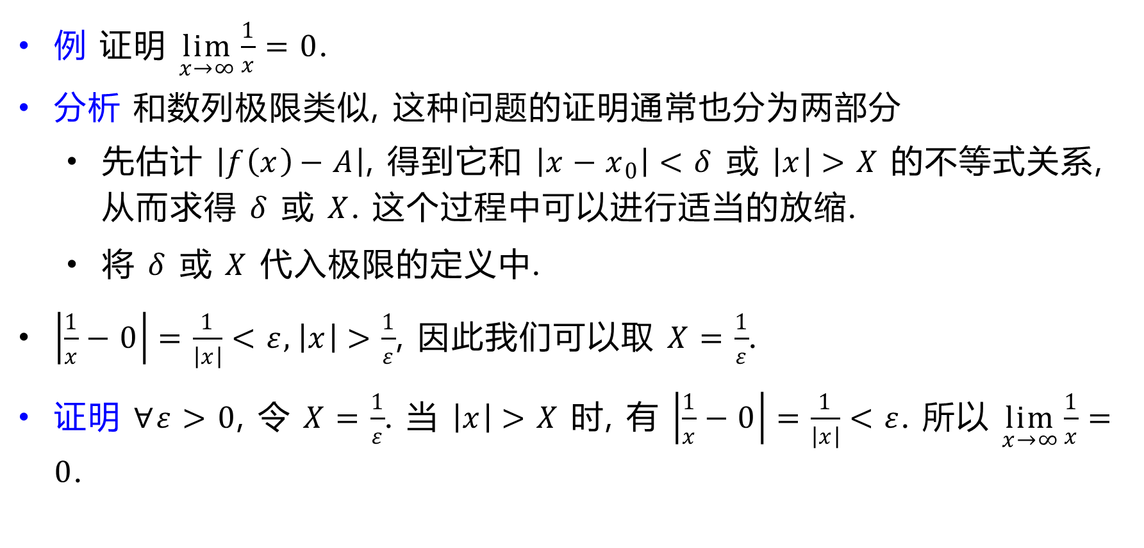
例 证明 $\lim_{x→∞}\frac{1}{x}=0$.
分析 和数列极限类似, 这种问题的证明通常也分为两部分
先估计 $\left|f\left(x\right)−A\right|$, 得到它和 $\left|x−x_{0}\right|<δ$ 或 $\left|x\right|>X$ 的不等式关系, 从而求得 $δ$ 或 $X$. 这个过程中可以进行适当的放缩.
将 $δ$ 或 $X$ 代入极限的定义中.
$\left|\frac{1}{x}−0\right|=\frac{1}{\left|x\right|}<ε,\left|x\right|>\frac{1}{ε}$, 因此我们可以取 $X=\frac{1}{ε}$.
证明 $∀ε>0$, 令 $X=\frac{1}{ε}$. 当 $\left|x\right|>X$ 时, 有 $\left|\frac{1}{x}−0\right|=\frac{1}{\left|x\right|}<ε$. 所以 $\lim_{x→∞}\frac{1}{x}=0$.

Slide 6
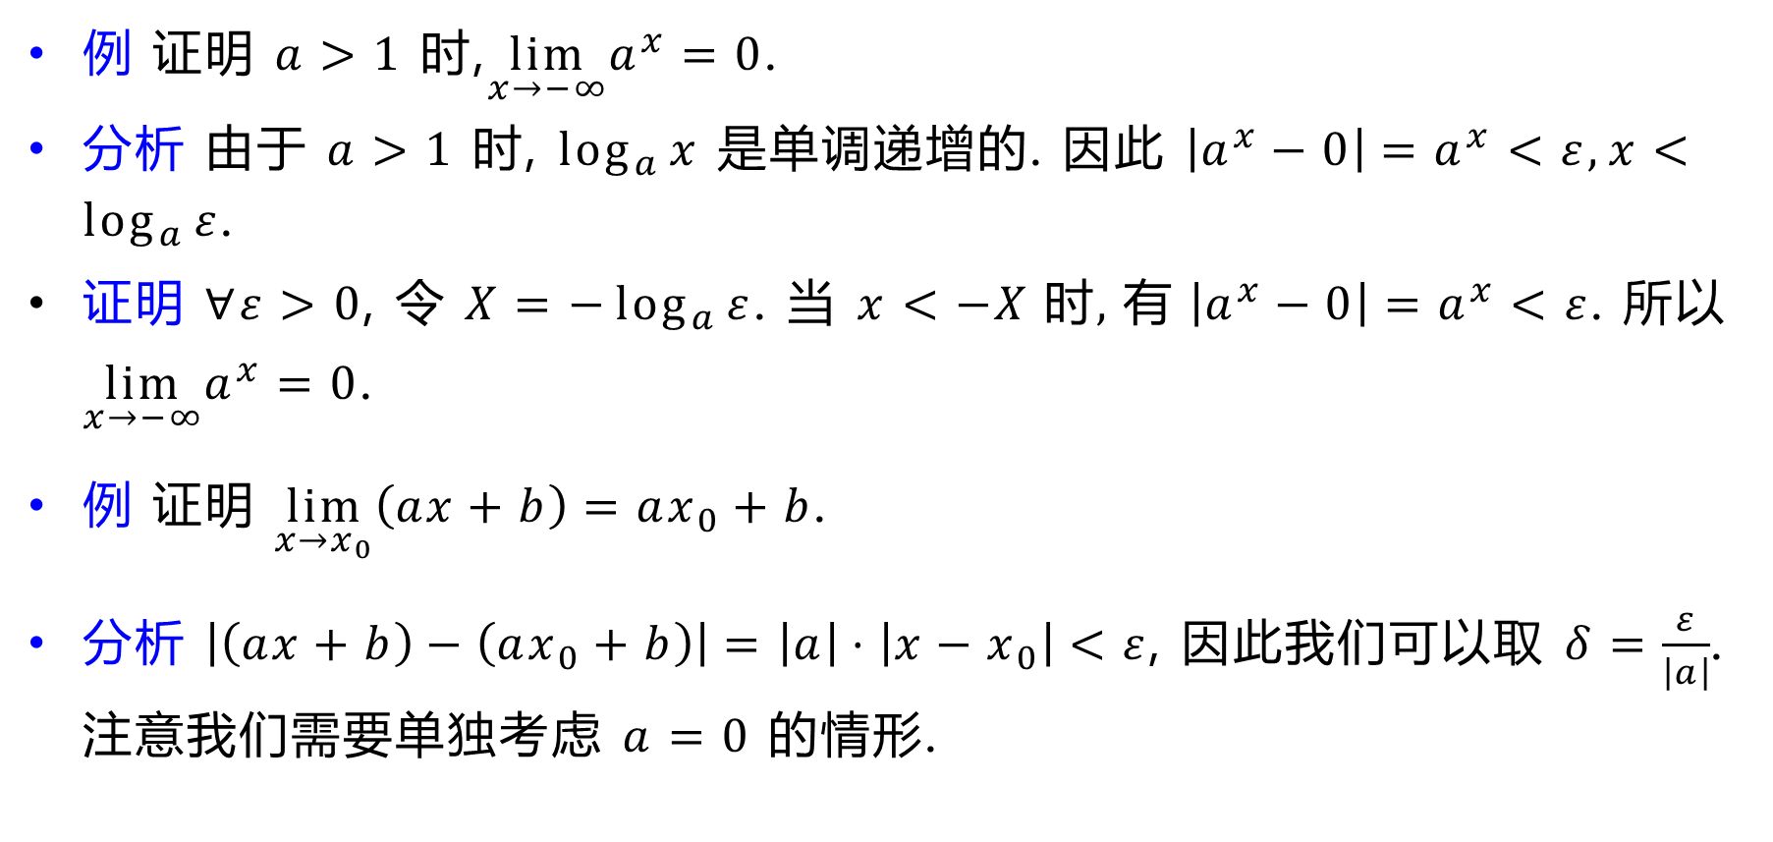
例 证明 $a>1$ 时,$\lim_{x→−∞}a^{x}=0$.
分析 由于 $a>1$ 时, $\log_{a}{x}$ 是单调递增的. 因此 $\left|a^{x}−0\right|=a^{x}<ε,x<\log_{a}{ε}$.
证明 $∀ε>0$, 令 $X=−\log_{a}{ε}$. 当 $x<−X$ 时, 有 $\left|a^{x}−0\right|=a^{x}<ε$. 所以 $\lim_{x→−∞}a^{x}=0$.
例 证明 $\lim_{x→x_{0}}\left(ax+b\right)=ax_{0}+b$.
分析 $\left|\left(ax+b\right)−\left(ax_{0}+b\right)\right|=\left|a\right|⋅\left|x−x_{0}\right|<ε$, 因此我们可以取 $δ=\frac{ε}{\left|a\right|}$. 注意我们需要单独考虑 $a=0$ 的情形.

Slide 7
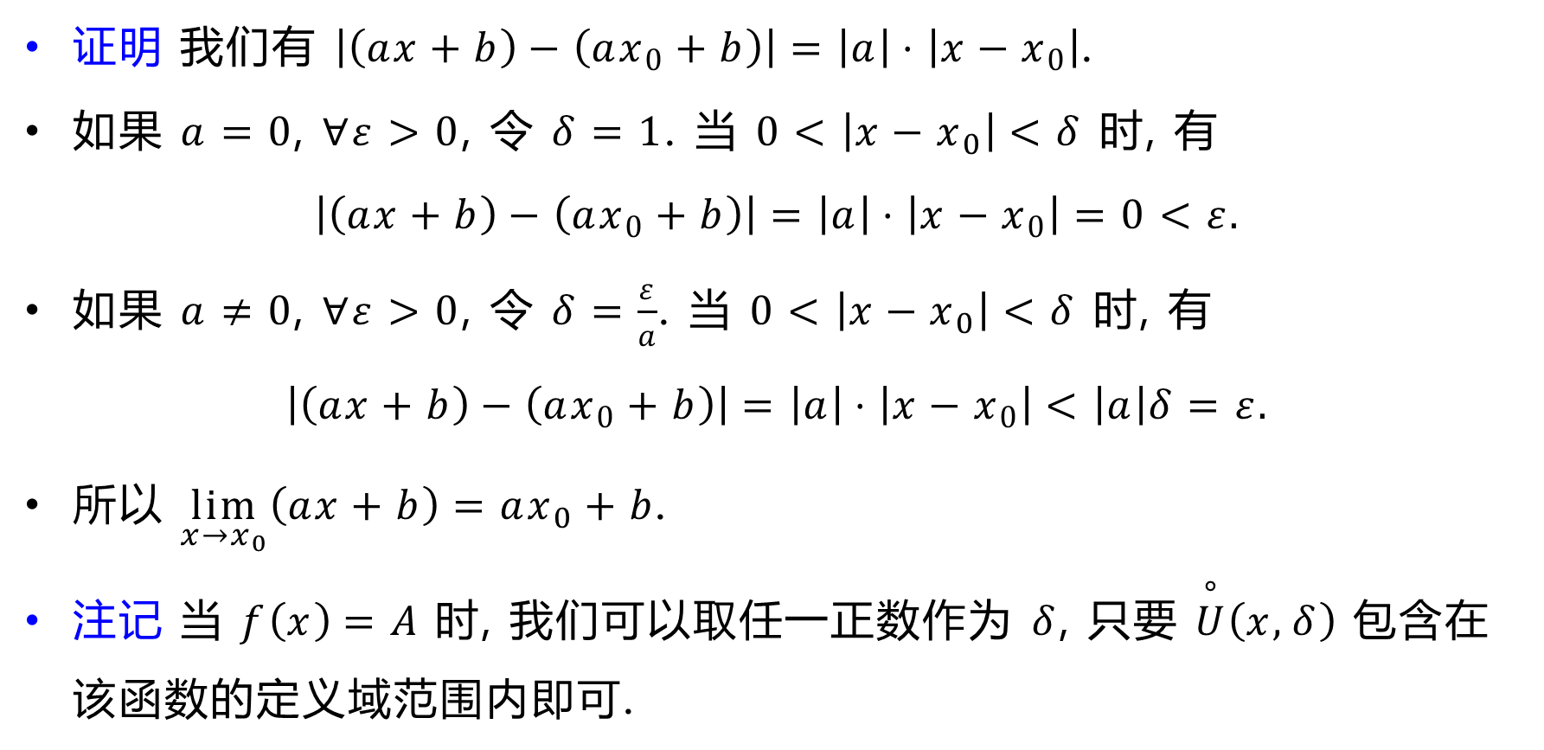
证明 我们有 $\left|\left(ax+b\right)−\left(ax_{0}+b\right)\right|=\left|a\right|⋅\left|x−x_{0}\right|$.
如果 $a=0$, $∀ε>0$, 令 $δ=1$. 当 $0<\left|x−x_{0}\right|<δ$ 时, 有
$$\left|\left(ax+b\right)−\left(ax_{0}+b\right)\right|=\left|a\right|⋅\left|x−x_{0}\right|=0<ε.$$
如果 $a≠0$, $∀ε>0$, 令 $δ=\frac{ε}{a}$. 当 $0<\left|x−x_{0}\right|<δ$ 时, 有
$$\left|\left(ax+b\right)−\left(ax_{0}+b\right)\right|=\left|a\right|⋅\left|x−x_{0}\right|<\left|a\right|δ=ε.$$
所以 $\lim_{x→x_{0}}\left(ax+b\right)=ax_{0}+b$.
注记 当 $f\left(x\right)=A$ 时, 我们可以取任一正数作为 $δ$, 只要 $\overset{∘}{U}\left(x,δ\right)$ 包含在该函数的定义域范围内即可.

Slide 8
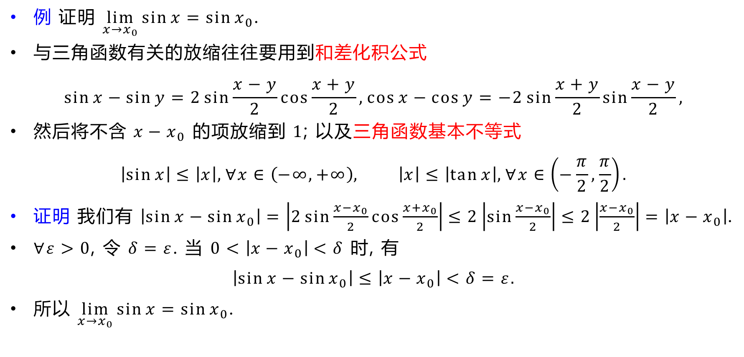
例 证明 $\lim_{x→x_{0}}\sin{x}=\sin{x_{0}}$.
与三角函数有关的放缩往往要用到和差化积公式
$$\sin{x}−\sin{y}=2\sin{\frac{x−y}{2}}\cos{\frac{x+y}{2}},\cos{x}−\cos{y}=−2\sin{\frac{x+y}{2}}\sin{\frac{x−y}{2}},$$
然后将不含 $x−x_{0}$ 的项放缩到 $1$; 以及三角函数基本不等式
$$\left|\sin{x}\right|≤\left|x\right|,∀x∈\left(−∞,+∞\right), \left|x\right|≤\left|\tan{x}\right|,∀x∈\left(−\frac{π}{2},\frac{π}{2}\right).$$
证明 我们有 $\left|\sin{x}−\sin{x_{0}}\right|=\left|2\sin{\frac{x−x_{0}}{2}}\cos{\frac{x+x_{0}}{2}}\right|≤2\left|\sin{\frac{x−x_{0}}{2}}\right|≤2\left|\frac{x−x_{0}}{2}\right|=\left|x−x_{0}\right|$.
$∀ε>0$, 令 $δ=ε$. 当 $0<\left|x−x_{0}\right|<δ$ 时, 有
$$\left|\sin{x}−\sin{x_{0}}\right|≤\left|x−x_{0}\right|<δ=ε.$$
所以 $\lim_{x→x_{0}}\sin{x}=\sin{x_{0}}$.

Slide 9
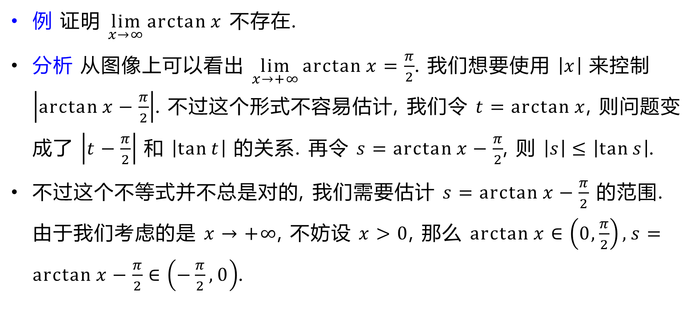
例 证明 $\lim_{x→∞}\arctan{x}$ 不存在.
分析 从图像上可以看出 $\lim_{x→+∞}\arctan{x}=\frac{π}{2}$. 我们想要使用 $\left|x\right|$ 来控制 $\left|\arctan{x}−\frac{π}{2}\right|$. 不过这个形式不容易估计, 我们令 $t=\arctan{x}$, 则问题变成了 $\left|t−\frac{π}{2}\right|$ 和 $\left|\tan{t}\right|$ 的关系. 再令 $s=\arctan{x}−\frac{π}{2}$, 则 $\left|s\right|≤\left|\tan{s}\right|$.
不过这个不等式并不总是对的, 我们需要估计 $s=\arctan{x}−\frac{π}{2}$ 的范围. 由于我们考虑的是 $x→+∞$, 不妨设 $x>0$, 那么 $\arctan{x}∈\left(0,\frac{π}{2}\right), s=\arctan{x}−\frac{π}{2}∈\left(−\frac{π}{2},0\right)$.

Slide 10
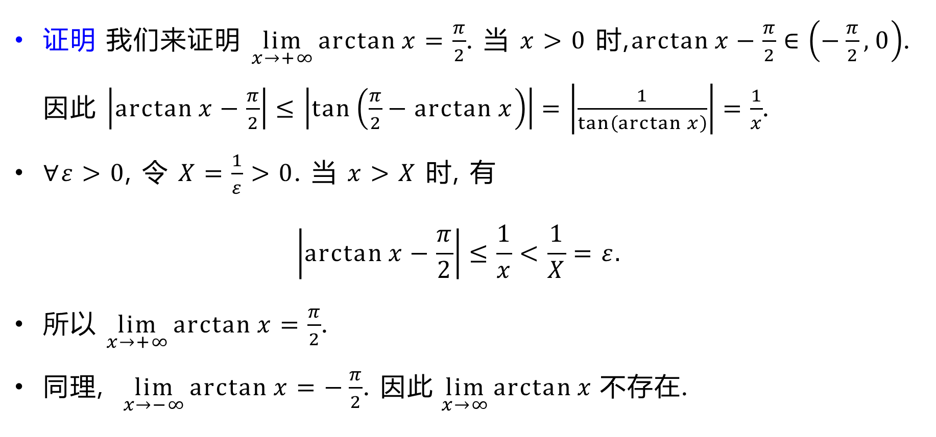
证明 我们来证明 $\lim_{x→+∞}\arctan{x}=\frac{π}{2}$. 当 $x>0$ 时,$\arctan{x}−\frac{π}{2}∈\left(−\frac{π}{2},0\right)$. 因此 $\left|\arctan{x}−\frac{π}{2}\right|≤\left|\tan\left(\frac{π}{2}−\arctan{x}\right)\right|=\left|\frac{1}{\tan\left(\arctan{x}\right)}\right|=\frac{1}{x}$.
$∀ε>0$, 令 $X=\frac{1}{ε}>0$. 当 $x>X$ 时, 有
$$\left|\arctan{x}−\frac{π}{2}\right|≤\frac{1}{x}<\frac{1}{X}=ε.$$
所以 $\lim_{x→+∞}\arctan{x}=\frac{π}{2}$.
同理, $\lim_{x→−∞}\arctan{x}=−\frac{π}{2}$. 因此$\lim_{x→∞}\arctan{x}$不存在.

Slide 11
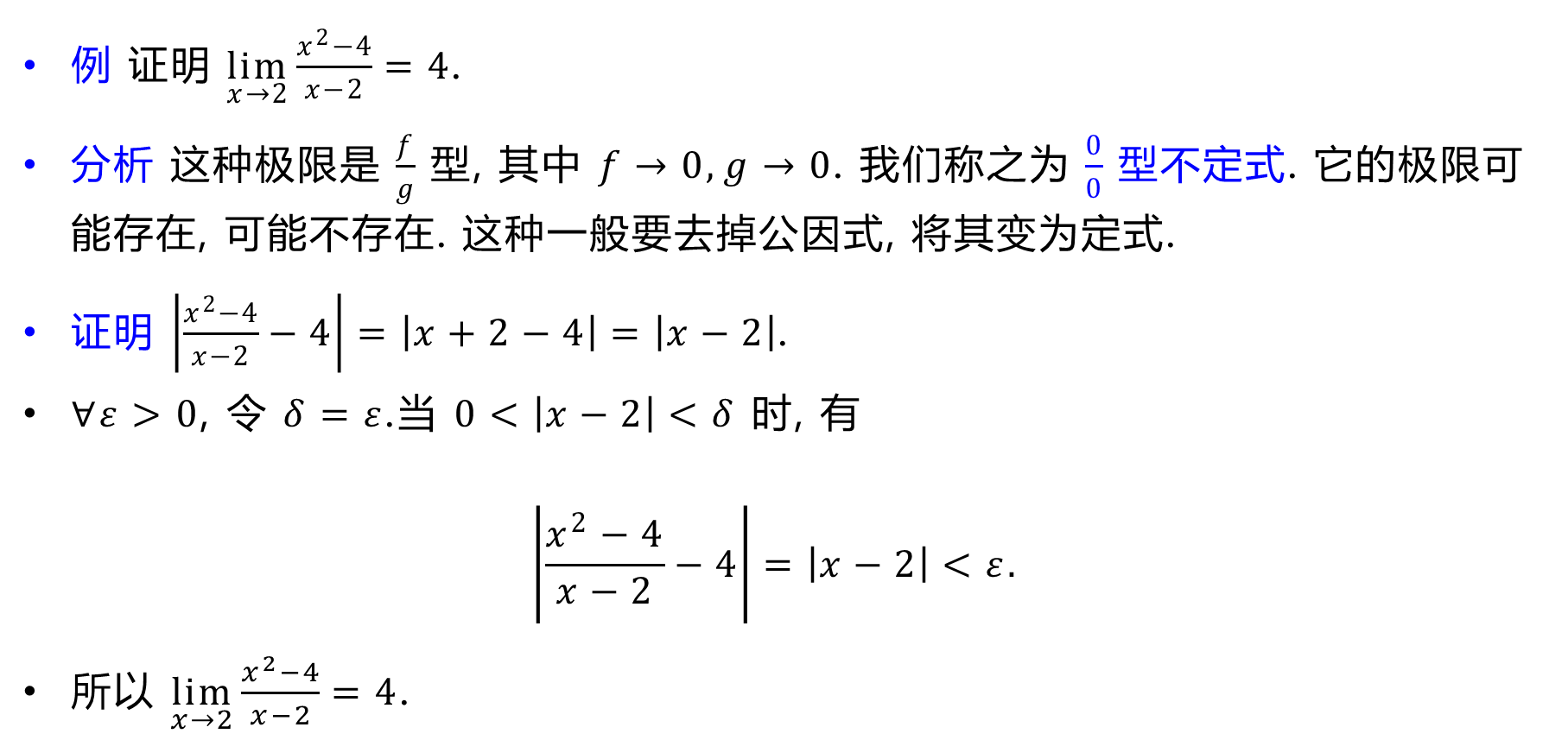
例 证明 $\lim_{x→2}\frac{x^{2}−4}{x−2}=4$.
分析 这种极限是 $\frac{f}{g}$ 型, 其中 $f→0,g→0$. 我们称之为 $\frac{0}{0}$ 型不定式. 它的极限可能存在, 可能不存在. 这种一般要去掉公因式, 将其变为定式.
证明 $\left|\frac{x^{2}−4}{x−2}−4\right|=\left|x+2−4\right|=\left|x−2\right|$.
$∀ε>0$, 令 $δ=ε$.当 $0<\left|x−2\right|<δ$ 时, 有
$$\left|\frac{x^{2}−4}{x−2}−4\right|=\left|x−2\right|<ε.$$
所以 $\lim_{x→2}\frac{x^{2}−4}{x−2}=4$.

Slide 12
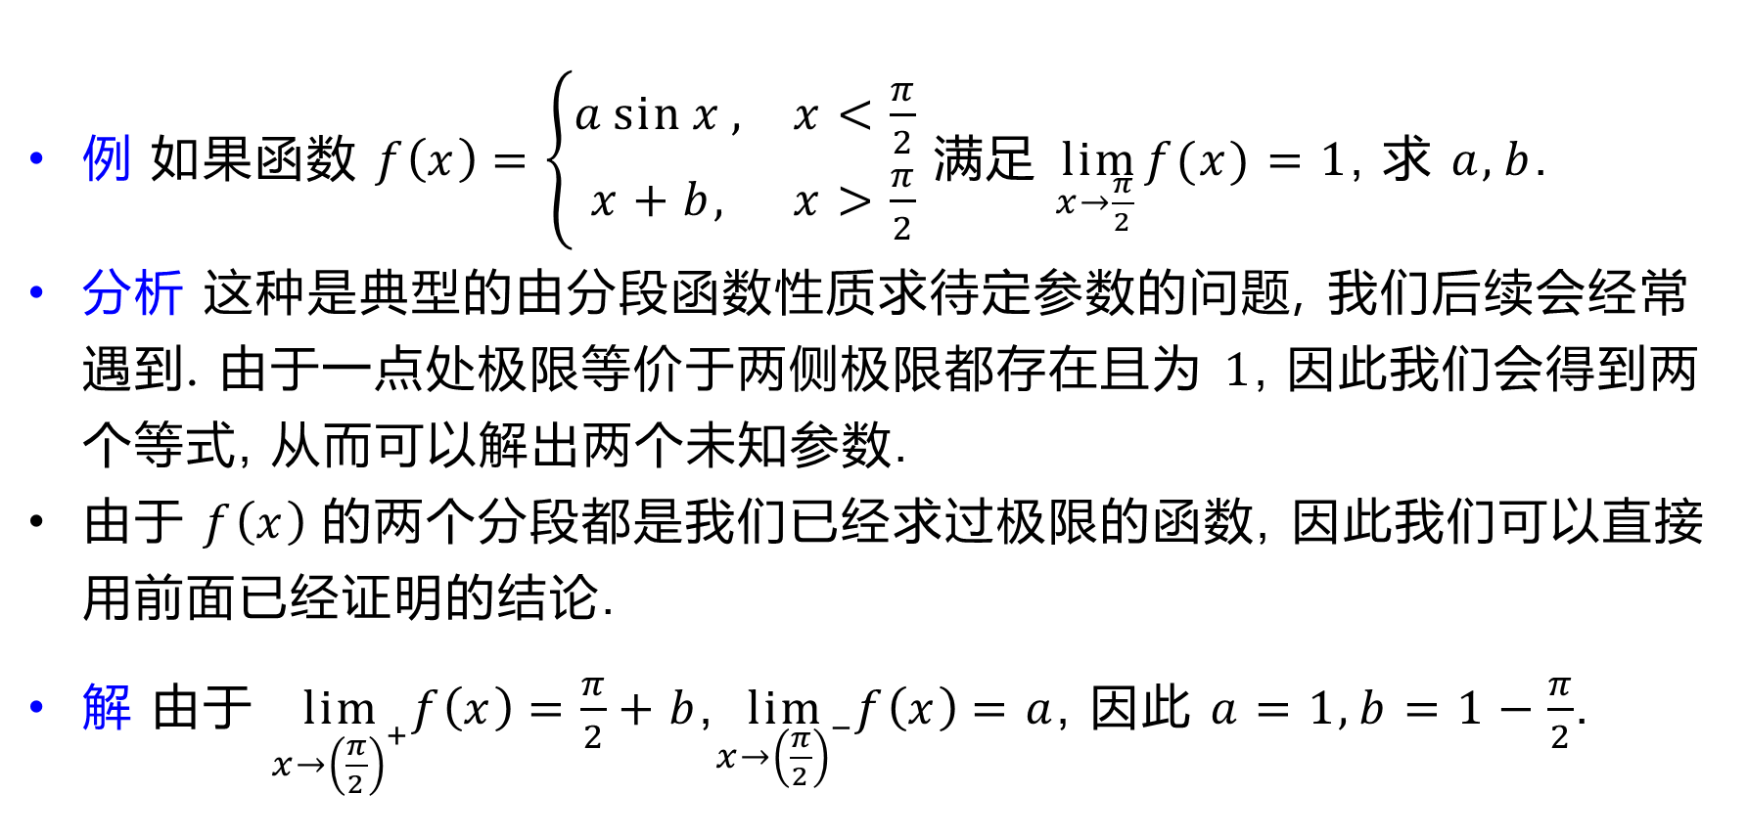
例 如果函数 $f\left(x\right)=\left\{\begin{matrix}a\sin{x}, & x<\frac{π}{2} \\ x+b, & x>\frac{π}{2}\end{matrix}\right.$ 满足 $\lim_{x→\frac{π}{2} }f(x)=1$, 求 $a,b$.
分析 这种是典型的由分段函数性质求待定参数的问题, 我们后续会经常遇到. 由于一点处极限等价于两侧极限都存在且为 $1$, 因此我们会得到两个等式, 从而可以解出两个未知参数.
由于 $f\left(x\right)$ 的两个分段都是我们已经求过极限的函数, 因此我们可以直接用前面已经证明的结论.
解 由于 $\lim_{x→{\left(\frac{π}{2}\right)}^{+}}f\left(x\right)=\frac{π}{2}+b$,$\lim_{x→{\left(\frac{π}{2}\right)}^{−}}f\left(x\right)=a$, 因此 $a=1,b=1−\frac{π}{2}$.

Slide 13
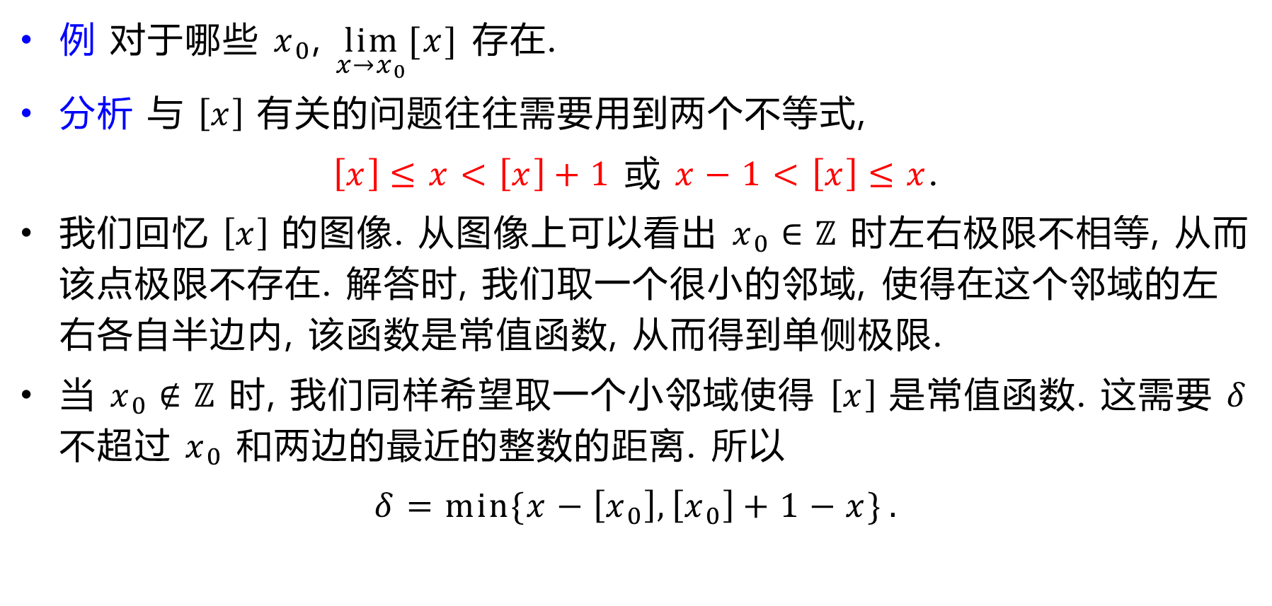
例 对于哪些 $x_{0}$, $\lim_{x→x_{0}}[x]$ 存在.
分析 与 $\left[x\right]$ 有关的问题往往需要用到两个不等式,
$\left[x\right]≤x<\left[x\right]+1$ 或 $x−1<\left[x\right]≤x$.
我们回忆 $\left[x\right]$ 的图像. 从图像上可以看出 $x_{0}∈ℤ$ 时左右极限不相等, 从而该点极限不存在. 解答时, 我们取一个很小的邻域, 使得在这个邻域的左右各自半边内, 该函数是常值函数, 从而得到单侧极限.
当 $x_{0}∉ℤ$ 时, 我们同样希望取一个小邻域使得 $\left[x\right]$ 是常值函数. 这需要 $δ$ 不超过 $x_{0}$ 和两边的最近的整数的距离. 所以
$$δ=\min{\{x−\left[x_{0}\right],\left[x_{0}\right]+1−x\}}.$$

Slide 14
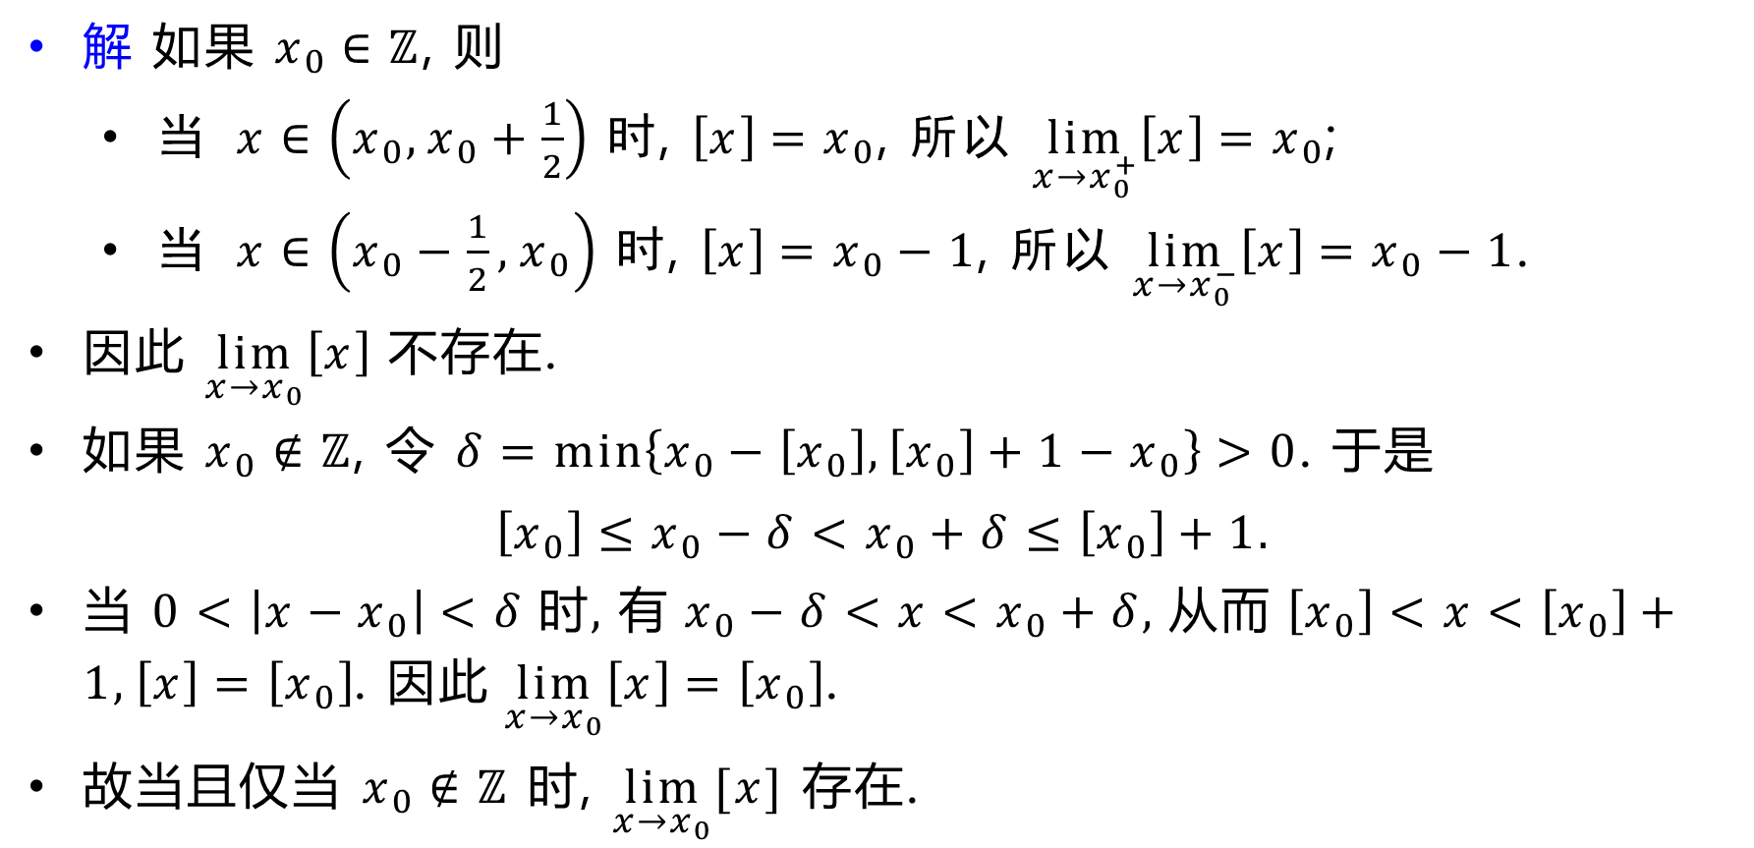
解 如果 $x_{0}∈ℤ$, 则
当 $x∈\left(x_{0},x_{0}+\frac{1}{2}\right)$ 时, $\left[x\right]=x_{0}$, 所以 $\lim_{x→x_{0}^{+}}\left[x\right]=x_{0}$;
当 $x∈\left(x_{0}−\frac{1}{2},x_{0}\right)$ 时, $\left[x\right]=x_{0}−1$, 所以 $\lim_{x→x_{0}^{−}}\left[x\right]=x_{0}−1$.
因此 $\lim_{x→x_{0}}\left[x\right]$ 不存在.
如果 $x_{0}∉ℤ$, 令 $δ=\min\left\{x_{0}−\left[x_{0}\right],\left[x_{0}\right]+1−x_{0}\right\}>0$. 于是
$$\left[x_{0}\right]≤x_{0}−δ<x_{0}+δ≤\left[x_{0}\right]+1.$$
当 $0<\left|x−x_{0}\right|<δ$ 时, 有 $x_{0}−δ<x<x_{0}+δ$, 从而 $\left[x_{0}\right]<x<\left[x_{0}\right]+1,\left[x\right]=\left[x_{0}\right]$. 因此$\lim_{x→x_{0}}\left[x\right]=\left[x_{0}\right]$.
故当且仅当 $x_{0}∉ℤ$ 时, $\lim_{x→x_{0}}[x]$ 存在.

Slide 15
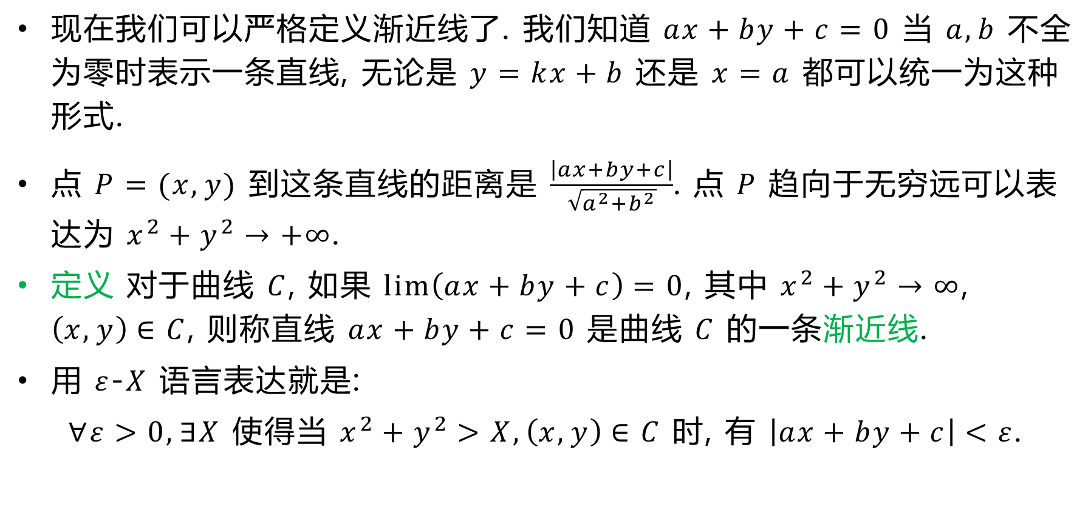
现在我们可以严格定义渐近线了. 我们知道 $ax+by+c=0$ 当 $a,b$ 不全为零时表示一条直线, 无论是 $y=kx+b$ 还是 $x=a$ 都可以统一为这种形式.
点 $P=(x,y)$ 到这条直线的距离是 $\frac{\left|ax+by+c\right|}{\sqrt{a^{2}+b^{2}}}$. 点 $P$ 趋向于无穷远可以表达为 $x^{2}+y^{2}→+∞$.
定义 对于曲线 $C$, 如果 $\lim\left(ax+by+c\right)=0$, 其中 $x^{2}+y^{2}→∞$, $\left(x,y\right)∈C$, 则称直线 $ax+by+c=0$ 是曲线 $C$ 的一条渐近线.
用 $ε$-$X$ 语言表达就是:
$∀ε>0,∃X$ 使得当 $x^{2}+y^{2}>X,\left(x,y\right)∈C$ 时, 有 $\left|ax+by+c\right|<ε$.

Slide 16
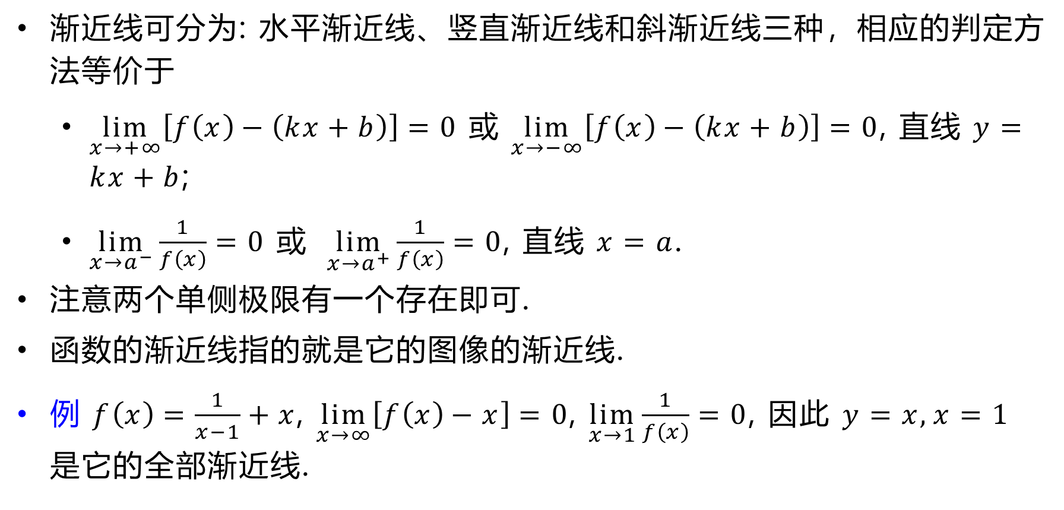
渐近线可分为: 水平渐近线、竖直渐近线和斜渐近线三种，相应的判定方法等价于
$\lim_{x→+∞}\left[f\left(x\right)−\left(kx+b\right)\right]=0$ 或 $\lim_{x→−∞}\left[f\left(x\right)−\left(kx+b\right)\right]=0$, 直线 $y=kx+b$;
$\lim_{x→a^{−}}\frac{1}{f\left(x\right)}=0$ 或 $\lim_{x→a^{+}}\frac{1}{f\left(x\right)}=0$, 直线 $x=a$.
注意两个单侧极限有一个存在即可.
函数的渐近线指的就是它的图像的渐近线.
例 $f\left(x\right)=\frac{1}{x−1}+x$, $\lim_{x→∞}\left[f\left(x\right)−x\right]=0$, $\lim_{x→1}{\frac{1}{f\left(x\right)}}=0$, 因此 $y=x, x=1$ 是它的全部渐近线.

